Slide 1

Houtverbindingen

Slide 2
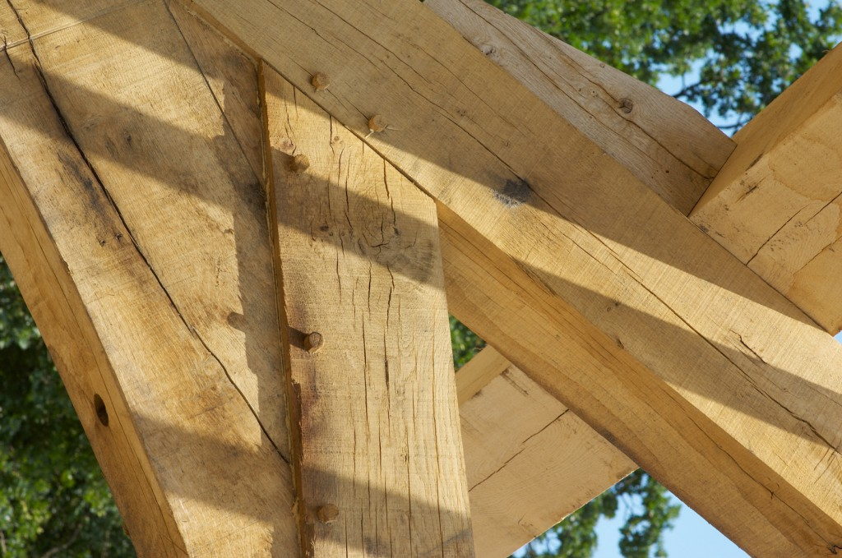

Slide 3
Eisen aan een houtverbinding
Het geheel moet genoeg weerstand bieden tegen de daarop werkende krachten.
De delen moeten zo zijn verbonden dat ze één geheel vormen
!

Slide 4
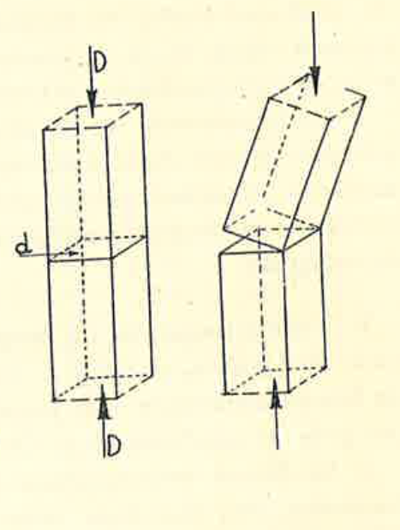

d = drukvlak

Slide 5
Te verbinden delen
Worden zodanig bewerkt, dat de in- en uitkepingen volkomen in elkaar passen
Zijn steeds in één richting uit elkaar te nemen, hiervoor is dus een extra voorziening nodig (verbindingsmiddel)

Slide 6
Welke verbinding in een bepaald geval moet worden toegepast, hangt af van de krachten die er op werken
De onderlinge stand van de stukken
  Plat
  Op kant
Geheel of gedeeltelijk ondersteund
De te gebruiken houtsoort en de afmetingen

Slide 7
Houtverbindingen moeten:
Eenvoudig
Goed van vorm
Voldoende sterk
Controleerbaar zijn
Op enkele uitzonderingen na, in- en uitwendig volkomen sluiten
Opsluit- of bevestigingsmiddelen moeten goed geplaatst kunnen worden

Slide 8
Indeling houtverbindingen
Verbindingen in de lengterichting
Verbindingen in de breedterichting
Verbindingen onder een hoek

Slide 9
Verbindingen in de lengterichting
Verlengen van bestaande balken, regels e.d.
Handelsmaten niet toereikend of vernieuwing van een gedeelte.
Verbinding door het maken van “Lassen”

Slide 10
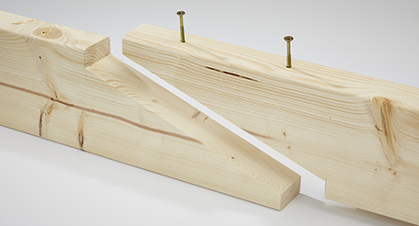

Slide 11
Las moet weerstand bieden aan druk- of trekkrachten
Buiging en afschuiving zijn terug te brengen tot bovenstaande krachten
De uitwerking van buiging en afschuiving moeten wel worden meegenomen tijdens de constructie

Slide 12
Verbindingsmethoden
Stuikverbinding (koud tegen elkaar)
Lassen voor verticaal geplaatste balken (stijlen en kolommen)
Rechte liplassen
  Haaks ingezaagd
  Onder een hoek ingezaagd
  Onder een hoek ingezaagd met tand
Rechte haaklassen
Schuine liplassen
Schuine haaklassen

Slide 13
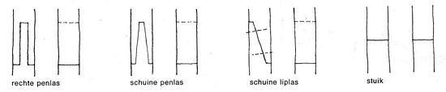
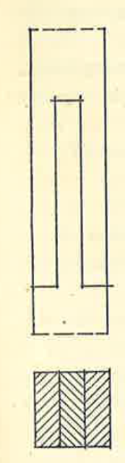

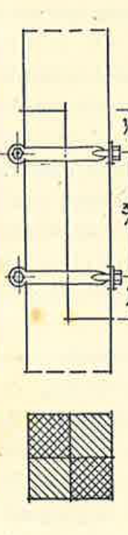
Verticaal vlak - lasverbindingen
Verloren lip--
kruisliplas

Slide 14
Verbindingsmethoden
Rechte liplassen
  Haaks ingezaagd
  Onder een hoek ingezaagd
  Onder een hoek ingezaagd met tand
Rechte haaklassen

Slide 15
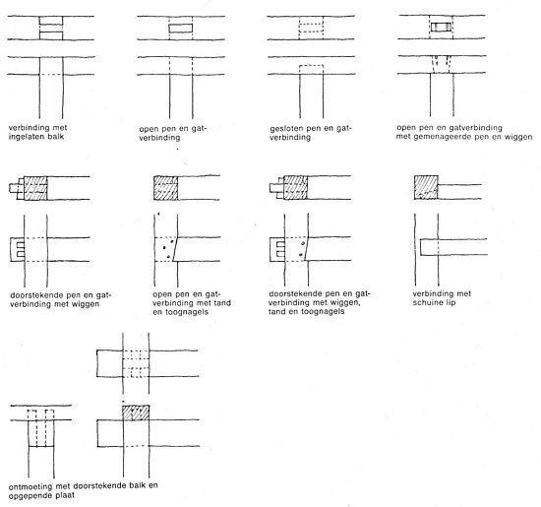
Verticaal vlak - haakse verbindingen

Slide 16
Verbindingsmethoden
Schuine liplassen
Schuine haaklassen

Slide 17
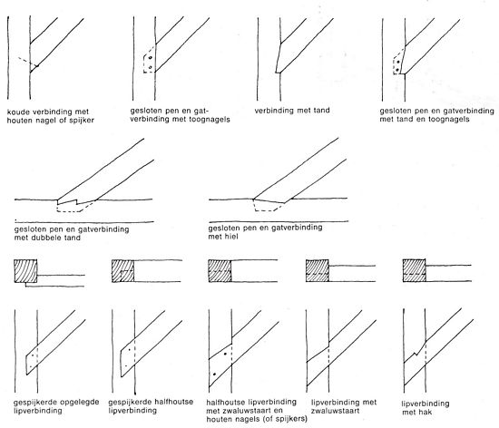
Verticaal vlak - schuine verbindingen

Slide 18
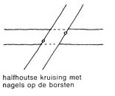

Verticaal vlak - kruisingen

Slide 19
Verbindingsmethoden
Stuikverbinding (koud tegen elkaar)
Lassen voor verticaal geplaatste balken (stijlen en kolommen)
Rechte liplassen
  Haaks ingezaagd
  Onder een hoek ingezaagd
  Onder een hoek ingezaagd met tand
Rechte haaklassen
Schuine liplassen
Schuine haaklassen

Slide 20
Keuze van de verbinding
Afhankelijk van doel en eisen aan constructie:
Binnen- of buitenwerk?
Waterkerend?
Al of niet doorzichtig?
Delen onderling vast verbonden?
Ten opzichte van breedterichting en van elkaar vrij kunnen werken?

Slide 21
Buitenwanden
Planken veelal in horizontale richting
  Betere sluiting
  Betere wering tegen regenwater
Constructie
  Koud tegen elkaar
  Groef en messing(veer)
    - geprofileerde delen (rabatdelen)
    - Groef aan de onderzijde

Slide 22
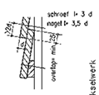
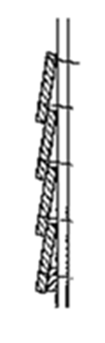
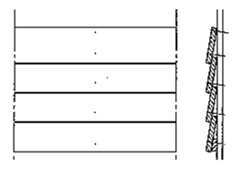
Potdekselen
Twee spijkers (onder elkaar) om de delen goed te bevestigen
Hartkant van de plank naar buiten gericht.
De plank gaat bol staan (de jaarringen, te zien op de kopse kant, willen recht worden). Zo klemt de plank met de benedenrand op de plank er onder.

Slide 23
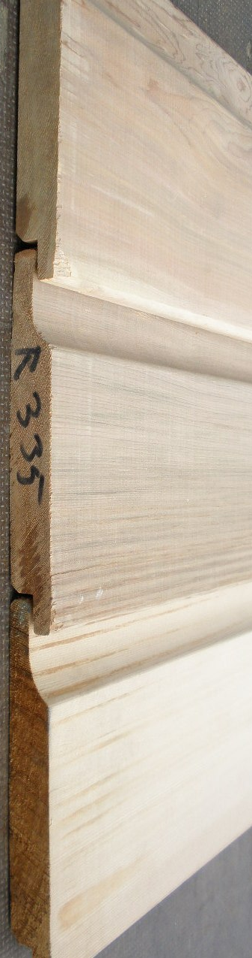
Rabatdeel
Houten deel met messing en groef en een profilering dat onder andere voor schuttingen en buitengevels gebruikt wordt.
Rabatdelen worden onzichtbaar bevestigd aan de ondergrond.
  (verticale latten bij horizontale bevestiging en horizontale regels bij verticale bevestiging).
Door het duurzame karakter wordt tegenwoordig vaak hardhout toegepast, zowel inlands als buitenlands

Slide 24
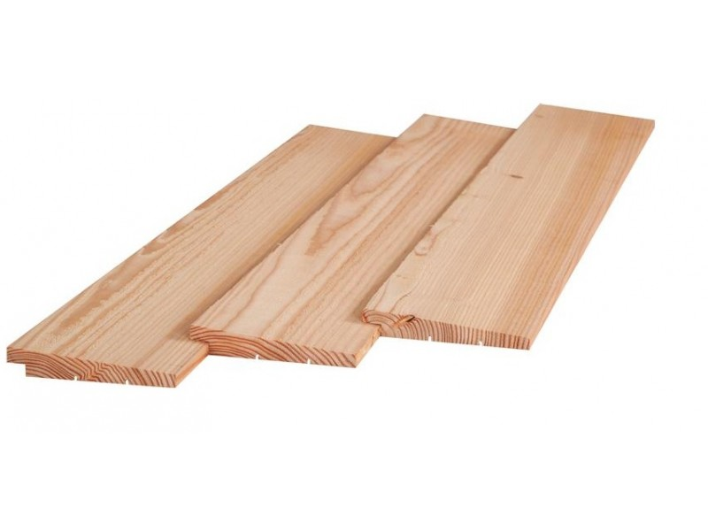
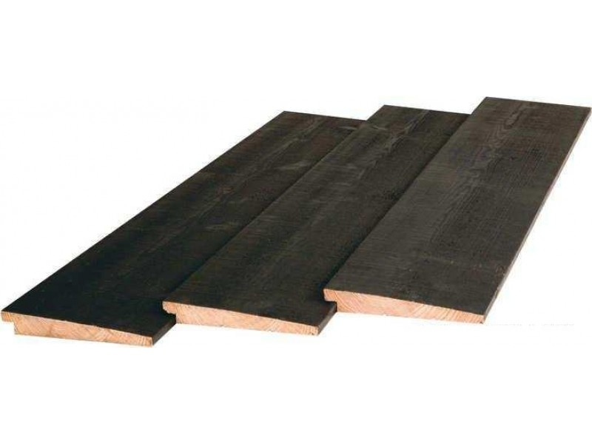
Zweeds rabat
benaming van een licht taps toelopend rabatdeel of rabatsysteem dat een combinatie lijkt van rabatdelen en gepotdekselde rechte planken.

Slide 25
De voordelen van Zweeds rabat ten opzichte van gepotdekselde planken zijn:
  geen opening tussen de plank en de stijl waartegen de rabatdelen zijn bevestigd (gunstig tegen naar binnen dringen van wind en hemelwater)
  strakke sluiting met de ondergrond maakt een gedetailleerde afwerking mogelijk.

Slide 26
De voordelen van Zweeds rabat ten opzichte van gewone rabatdelen (halfhouts, open rabatdeel) zijn:
  er is geen aanmerkelijk dunner deel bij de sponning dat mogelijk gevoelig is voor scheuren, vasthouden vocht en stof, sneller doordringen hemelwater e.d. (het houtpakket is dikker, ondanks het licht taps toelopen)
  uiterlijk van potdekselen: robuuster en landelijker dan gewone rabatdelen

Slide 27
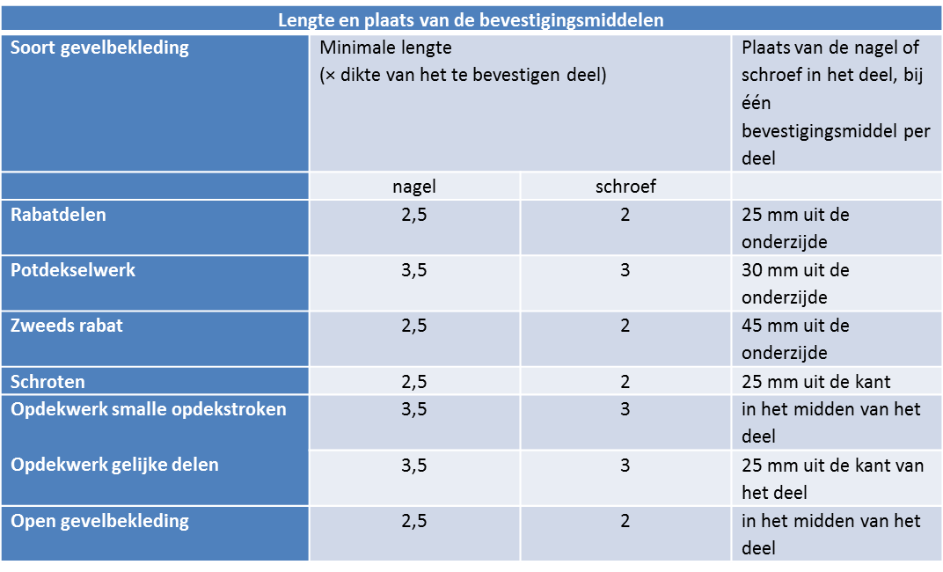

Slide 28
Gebruikelijke constructies hoekverbinding
Lipverbindingen
  Dwarsverbindingen die worden gevormd op de kruising van twee even dikke stukken hout, die beide tot op de helft van de dikte zijn ingesneden, om zo een voeg met vlakke oppervlakken te vormen.

Slide 29
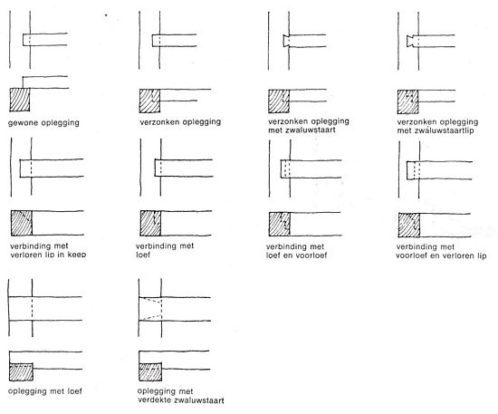
Horizontaal vlak - opleggingen

Slide 30
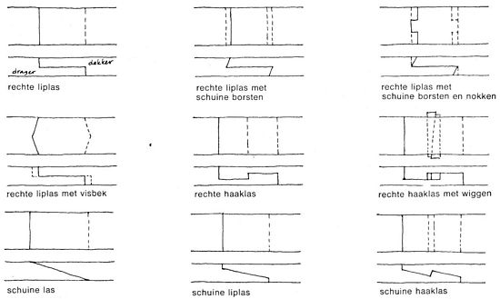
horizontaal vlak - lasverbindingen:

Slide 31
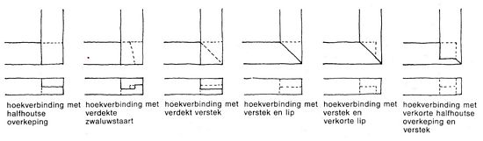
Horizontaal vlak - hoekverbindingen

Slide 32
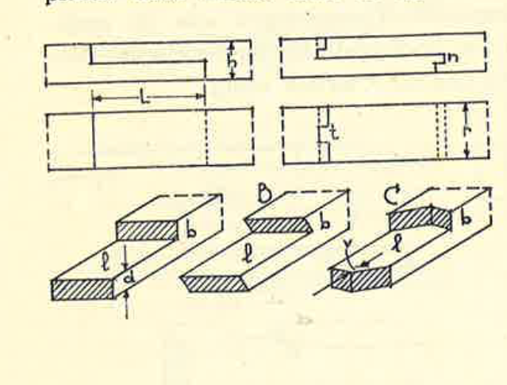
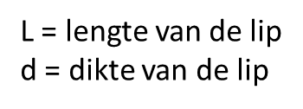


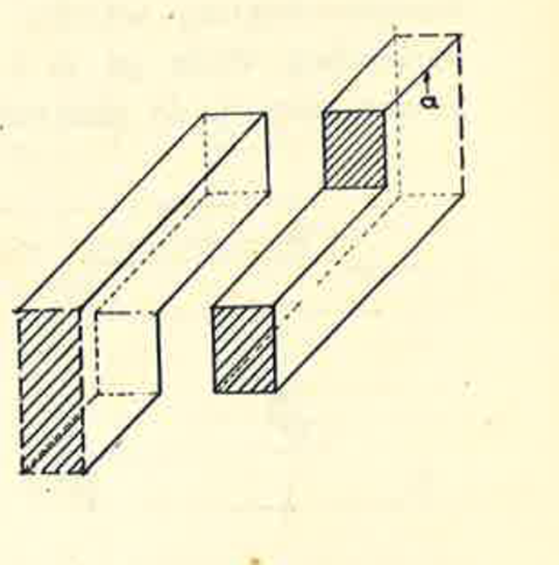

Slide 33
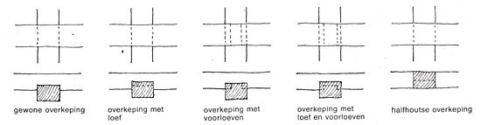
Horizontaal vlak - kruisingen:

Slide 34
Verbindingen onder een hoek
Twee balkvormige stukken hout, zowel rechthoekig als scheef
Bij ontmoeting, op het einde van de stukken
Bij kruising, in het midden van één van de stukken

Slide 35
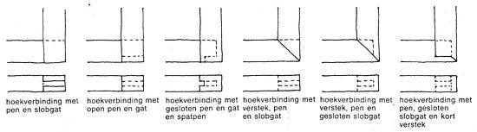
Verticaal vlak - hoekverbindingen

Slide 36
horizontaal vlak - hoekverbindingen

Slide 37
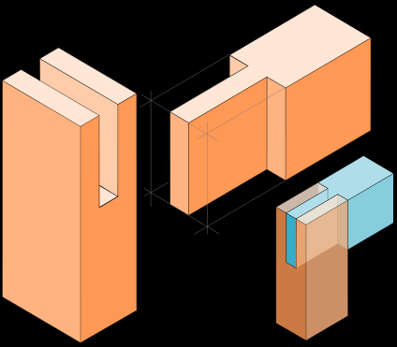
Penverbindingen
bestaat uit twee delen.
In het ene deel is een gleuf in het midden gefreesd of gehakt, welke een derde deel van de totale dikte is en waarvan het uiteinde open is.
In het andere deel wordt juist een derde deel in het midden overgelaten na het frezen of hakken.
Het deel met de doorgaande pen wordt in het deel met de gleuf bevestigd met houtlijm.

Slide 38


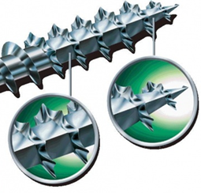
Bevestigingsmaterialen
tegengaan van splijten
  voorsnijpunt,
  freesribben op de schroef
  zaagtandjes op de draad zelf
omstandigheden waarin geboord wordt:
  De diameter van de schroef,
  de hardheid van het hout,
  hoe dicht bij de rand er geboord wordt

Slide 39
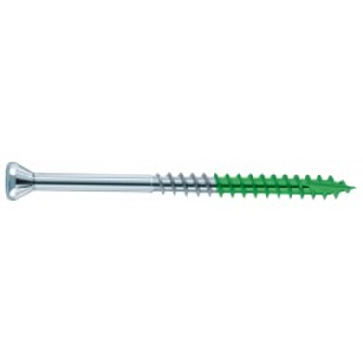
Indraaiweerstand
  te verbeteren door smeerfilmen toe te passen.

Slide 40
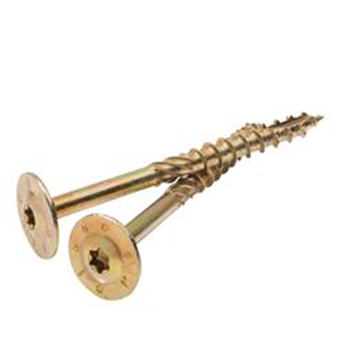
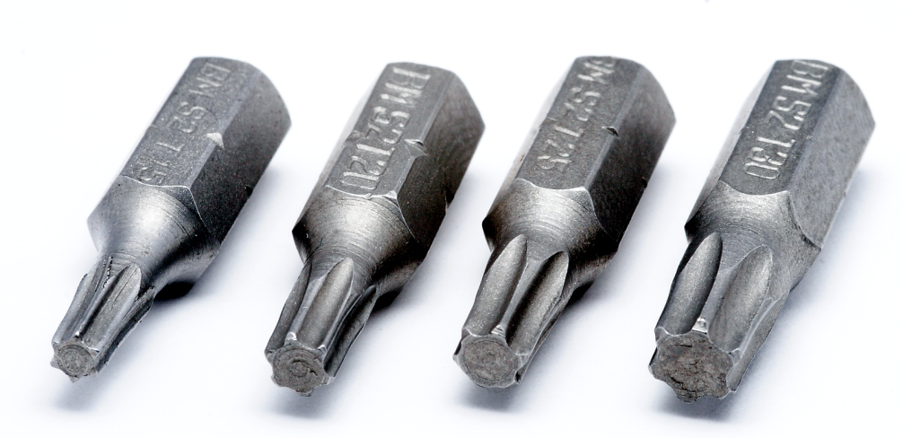
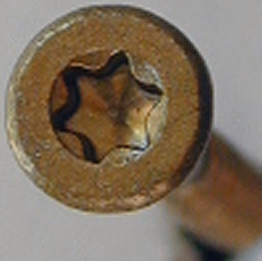
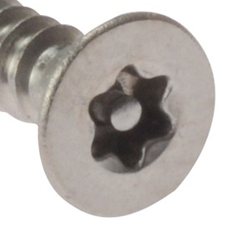
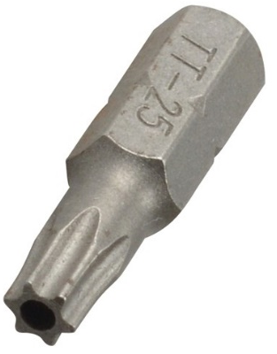
Bevestigingsmaterialen
Hoogwaardige houtbouwschroef, geel verzinkt met schotelkop.
Torx kop met hoge trekvastheid, ideaal toe te passen voor zwaardere houtbouw zoals overkappingen, pergola's en bovenbalken voor tuinschermen.

Slide 41
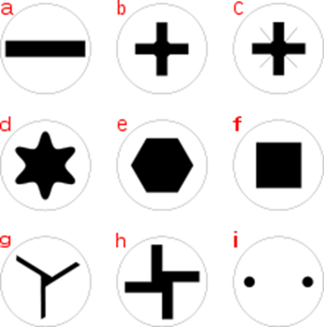
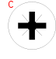

Schroefkoppen
a: zaagsnede;
b: Phillips;
c: Pozidriv;
d: Torx (pin);
e: Inbus;

Slide 42
Watervastheid houtlijmen
De watervastheid wordt bepaald volgens een Europese norm.
Ingedeeld in 4 klassen.
D1: niet vochtbestendig, voor een droog binnenklimaat
D2: vochtbestendig, voor binnen met af en toe korte vochtbelasting.
D3: waterbestendig voor binnen, met regelmatig vochtbelasting en voor buiten mits goed beschermd.
D4:watervast voor binnen en buiten met regelmatige vochtbelasting gedurende langere tijd. Ook hiervoor geldt dat het hout buiten beschermd dient te zijn.

Slide 43
eigenschappen van constructie bruislijm
De houtlijm bruist op boven de minimale verwerkingstemeperatuur van +5°C
de lijm heeft een beperkt vullend vermogen
na goed schuren overschilderbaar.
De lijmklasse D4 is geschikt voor gebruik in een buitenklimaat.
verbinding fixeren of klemmen

Slide 44
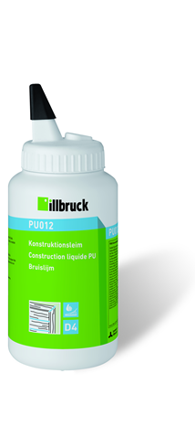
Polyurethaanlijmen harden uit door middel van een chemische reactie. Bij de 1-component-produkten is vocht nodig om de reactie mogelijk te maken. Dit vocht kan afkomstig zijn uit de lucht, of uit de te verlijmen materialen.
minimaal één van beide oppervlakken een poreus, vocht bevattend oppervlak te zijn.
Het houtvochtgehalte moet tussen de 10% - 18% liggen (max. 25%).
Harsende houtsoorten zoals lariks en oud grenen vooraf goed ontvetten met thinner.

Slide 45
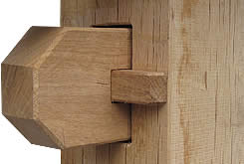
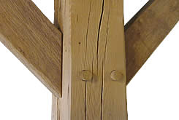
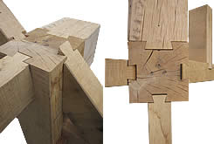
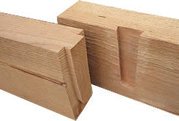
Houtverbindingen

Slide 46
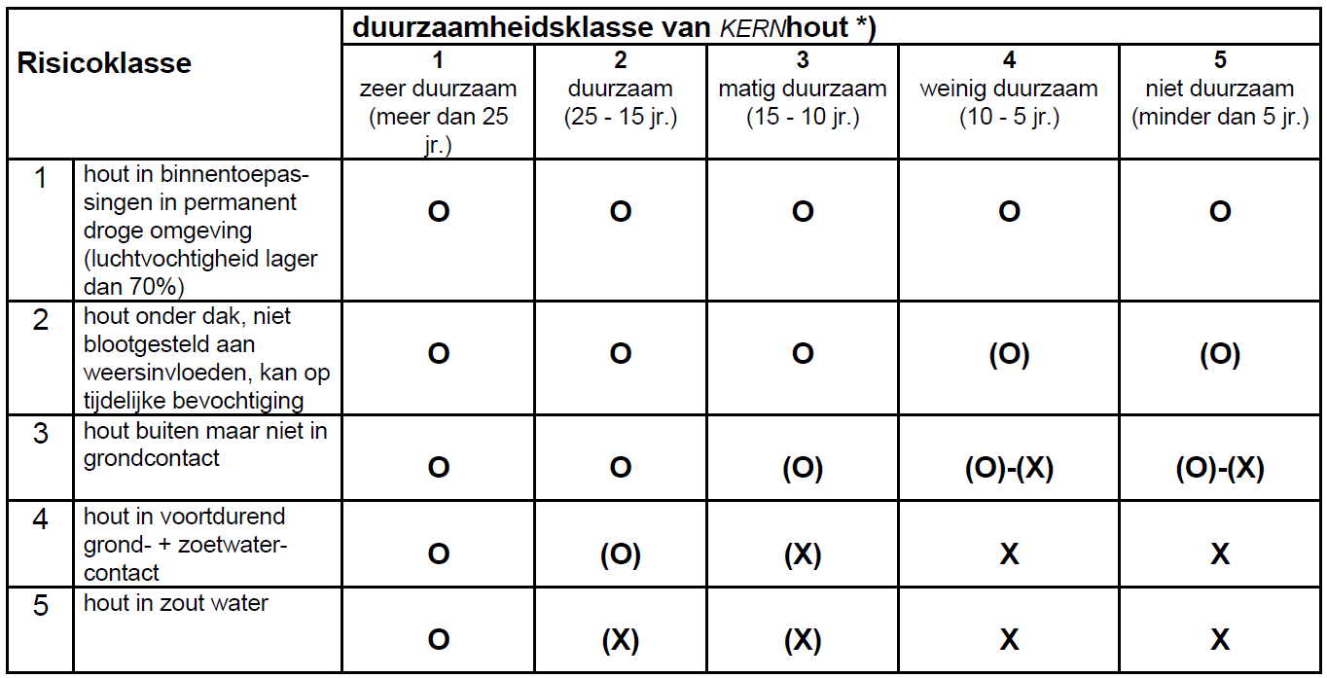
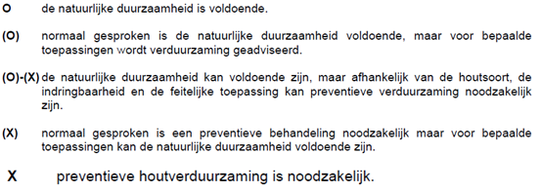
Weerstand tegen schimmelaantasting volgen NEN-EN 460

